Slide 1
Challenge dla szkół –
podejmij wyzwanie

Slide 2
ROZWÓJ SEKTORA EKONOMII SPOŁECZNEJ
W WOJ. MAZOWIECKIM

Slide 3
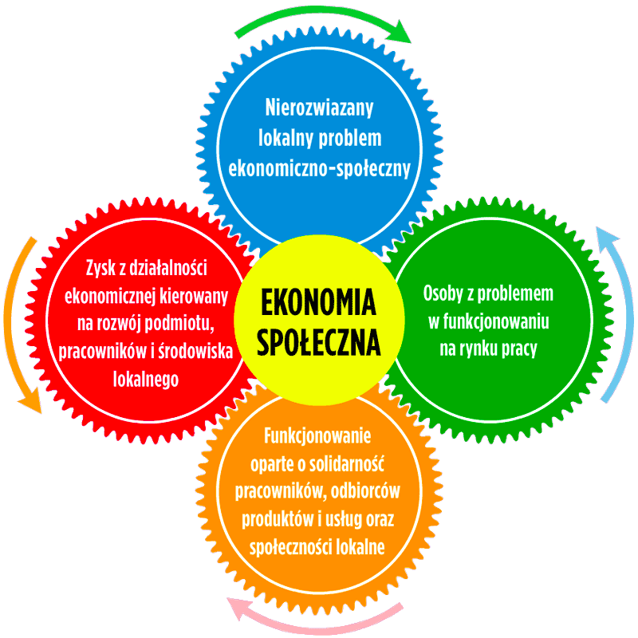
IDEA ES

Slide 4
PODMIOTY EKONOMII SPOŁECZNEJ
DZIAŁANIA NIE DLA ZYSKU
DEMOKRATYCZNE ZARZĄDZANIE
ZATRUDNIAJĄCE OSOBY Z GRUP DEFAWORYZOWANYCH
REALIZUJĄCE CELE SPOŁECZNE, USŁUGOWE, OŚWIATOWE, KULTURALNE
RYNKOWE
REINTEGRACYJNE
SPÓŁDZIELNIE SOCJALNE
SPÓLKI NON PROFIT
ORGANZIACJE POZARZĄDOWE
PRZEDSIĘBIORSTWA SPOŁECZNE
ZAZ
CIS
WTZ
KIS

Slide 5
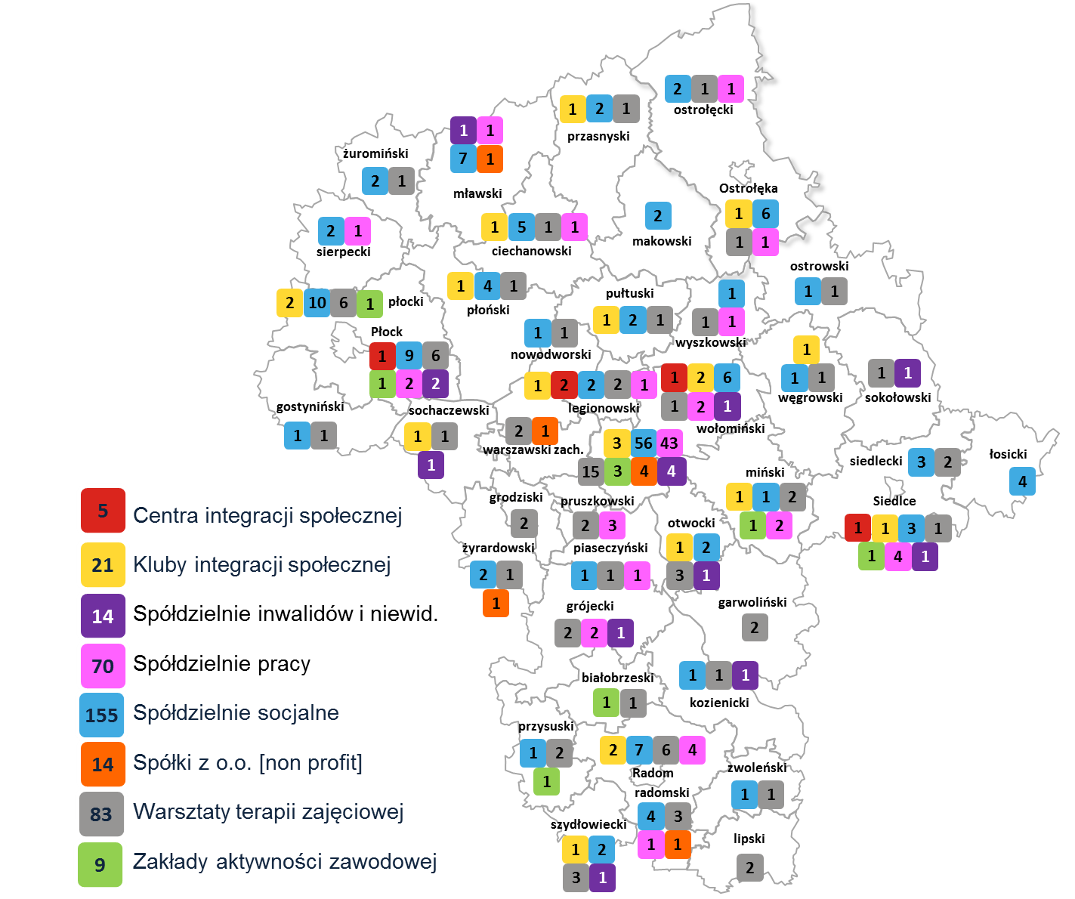
PES

Slide 6
Podmioty ekonomii społecznej – podział branżowy

Slide 7
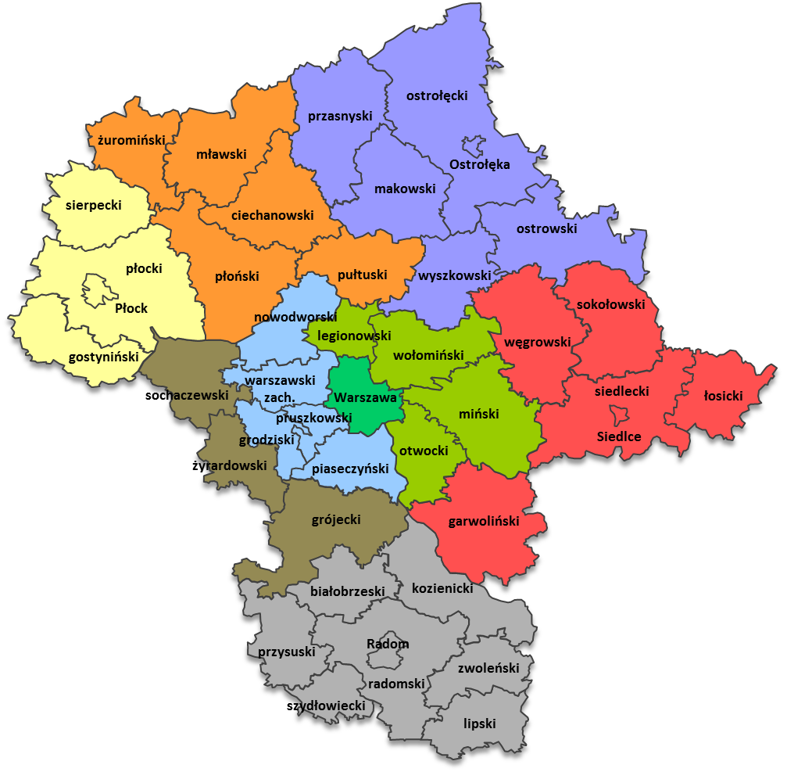
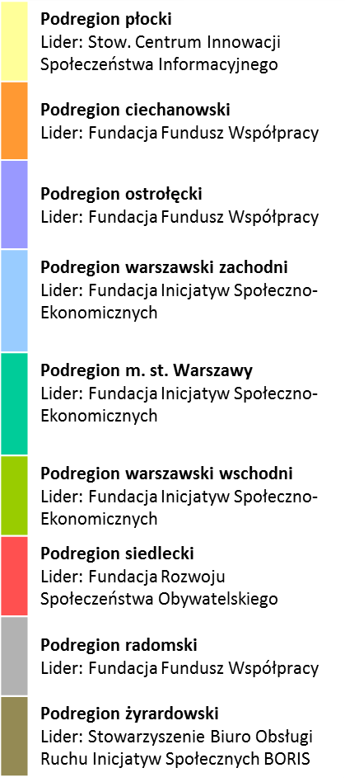
OŚRODKI WPSARCIA EKONOMII SPOŁECZNEJ
AKREDYTOWANE
WSPÓŁPRACUJĄCE
DYSPONUJĄCE WYKWALIFIKOWANĄ KADRĄ
ŚRODKI NA DOTACJE

Slide 8
Podmioty ekonomii społecznej w podregionie ostrołęckim
Co nam mówią statystyki?
2
1
1
2
1
ostrołęcki
przasnyski
Ostrołęka
2
1
6
makowski
1
1
ostrowski
1
1
1
1
1
wyszkowski
Podmiot ekonomii społecznej | Całe Mazowsze | Podregion ostrołęcki | Podmiot ekonomii społecznej | Całe Mazowsze | Podregion ostrołęcki
Centra integracji społecznej | 7 | 0 | Spółdzielnie socjalne | 155 | 14
Kluby integracji społecznej | 21 | 1 | Spółki z o.o. [non profit] | 14 | 0
Spółdzielnie inwalidów i niewid. | 14 | 0 | Warsztaty terapii zajęciowej | 83 | 5
Spółdzielnie pracy | 70 | 3 | Zakłady aktywności zawodowej | 10 | 0

Slide 9
OWES – zadania
DO 2022 r. ŚRODKI Z UE:
- 1807 Wspartych wykluczonych
720 WSPARTYCH PES
687 miejsc pracy
ŚRODKI SAMORZĄDU WOJEWÓDZWA
WSPARCIE DLA 1500 OSÓB
WSPARCIE DLA 150 PES
ZAINICJOWANIE POWSTANIA 90 NOWYCH PES
20 MLN ZŁ
ANIMACJA LOKALNA
- SPOTKANIA
DYSKUSJE
- INICJATYWY
PROMOCJA ES W ŚRODOWISKU LOKALNYM
PARTERSTWA
WSPÓŁPRACA
DORADZTWO
OGÓLNE (ZAKŁADANIE PES,PS, PRZEPISY, SPRAWY URZĘDOWE, REJESTROWANIE DZIAŁALNOŚCI, PRZEKSZTAŁCANIE ITP)
SPECJALISTYCZNE (PRAWNE, KSIĘGOWE, PODATKOWE, MENADŻERSKIE, MARKETINGOWE, FINANSOWE)
8,1 MLN ZŁ
SZKOLENIA
DOTACJE NA MIEJSCA PRACY
DLA OSÓB ZAGROŻONYCH WYKLUCZENIEM SPOŁECZNYM
WSPARCIE POMOSTOWE
BIZNESPLANY
POWOŁYWANIE PES,PS
ZARZĄDZANIE
PRAWNE
FINANSOWE
KOMPETENCJE SPOŁECZNE

Slide 10
MIEJSCA PRACY W OSTATNICH 3 LATACH W SEKTORZE ES PRZY WSPARCIU OWES
416
NOWYCH MIEJSC PRACY 2016 – 2018 r.
65
NOWYCH PRZEDSIĘBIORSTW SPOŁECZNYCH
JUŻ 98 NOWYCH MIEJSC PRACY W 2019 r.
31
NOWYCH PES

Slide 11
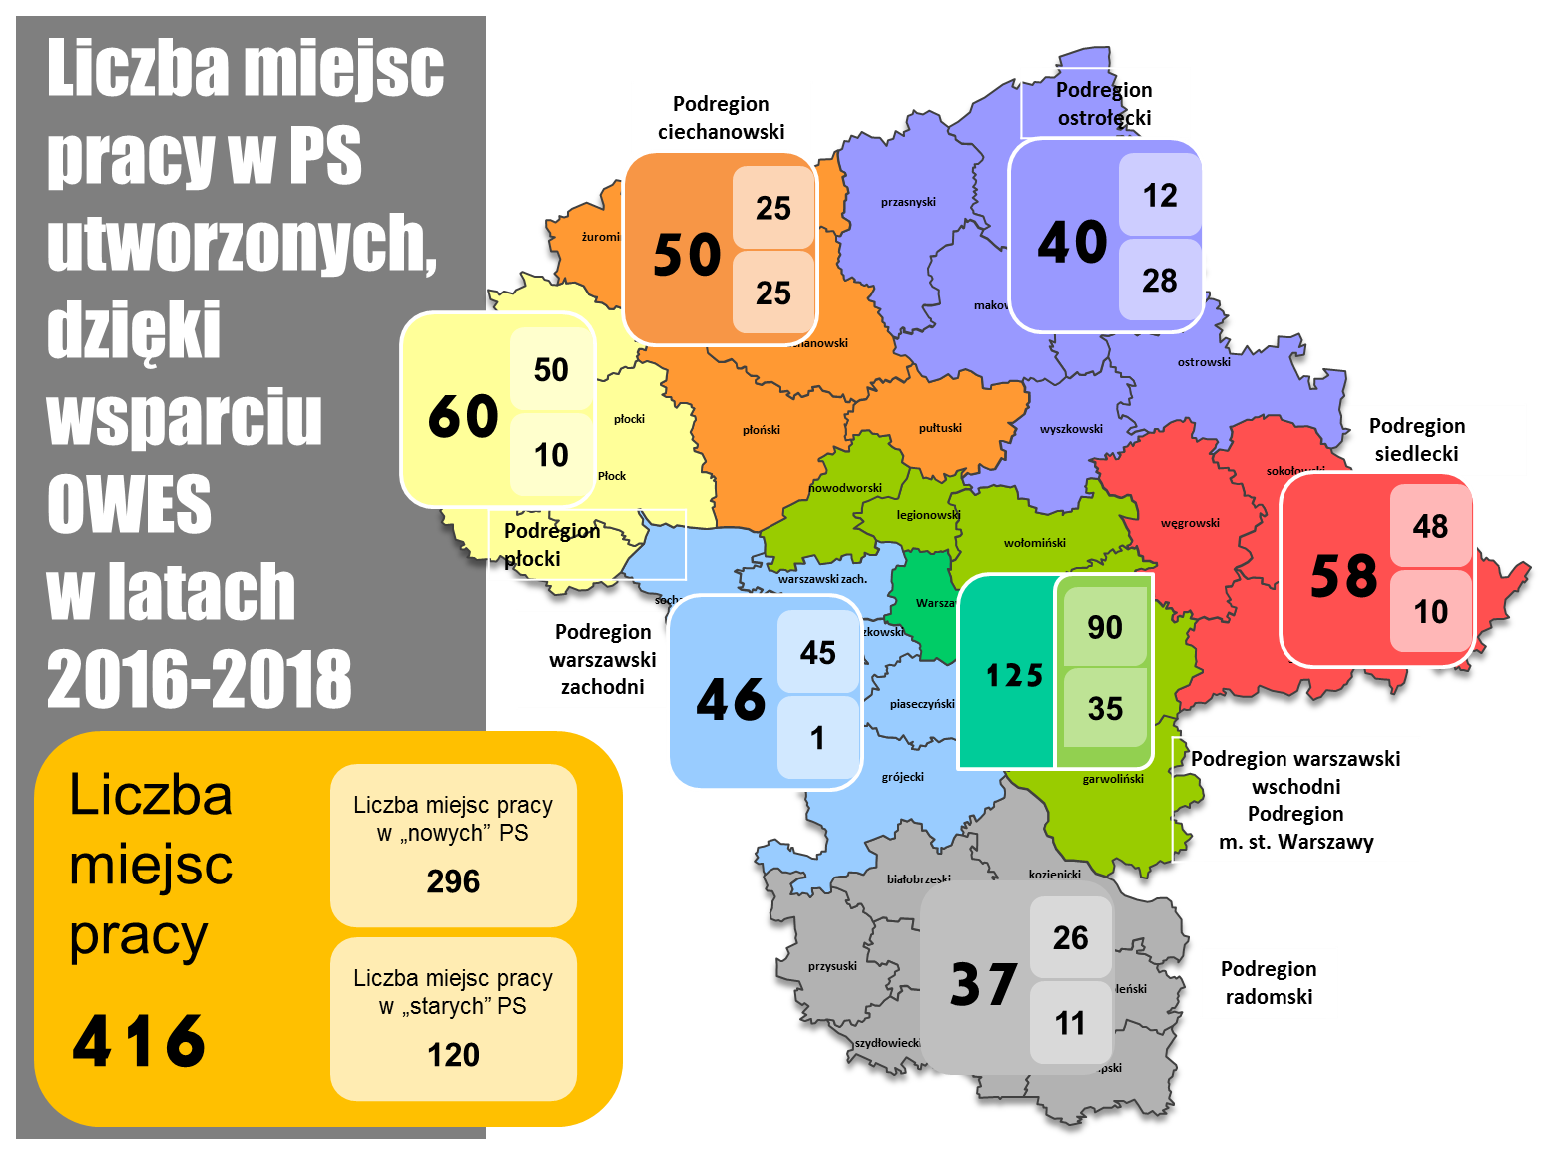
MIEJSCA PRACY

Slide 12
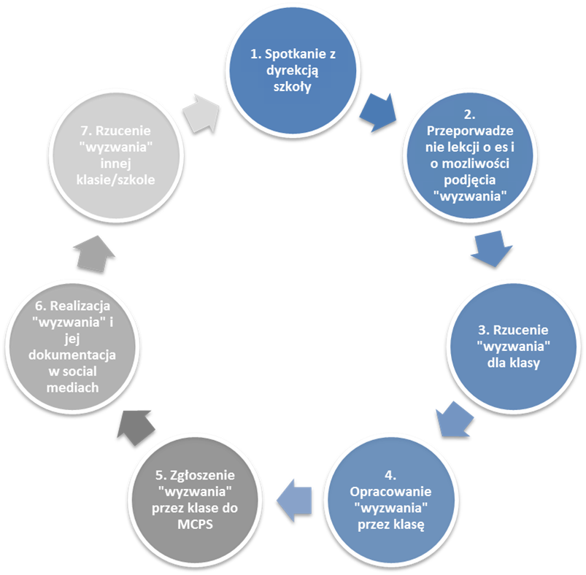
WYZWANIE Marka Żarówki

Slide 13
Dziękuję za uwagę
Luiza Burba
Wydział Ekonomii Społecznej
Mazowieckie Centrum Polityki Społecznej
Luiza.burba@mcps.com.pl
22/ 622 42 32 wew. 41

